Slide 1
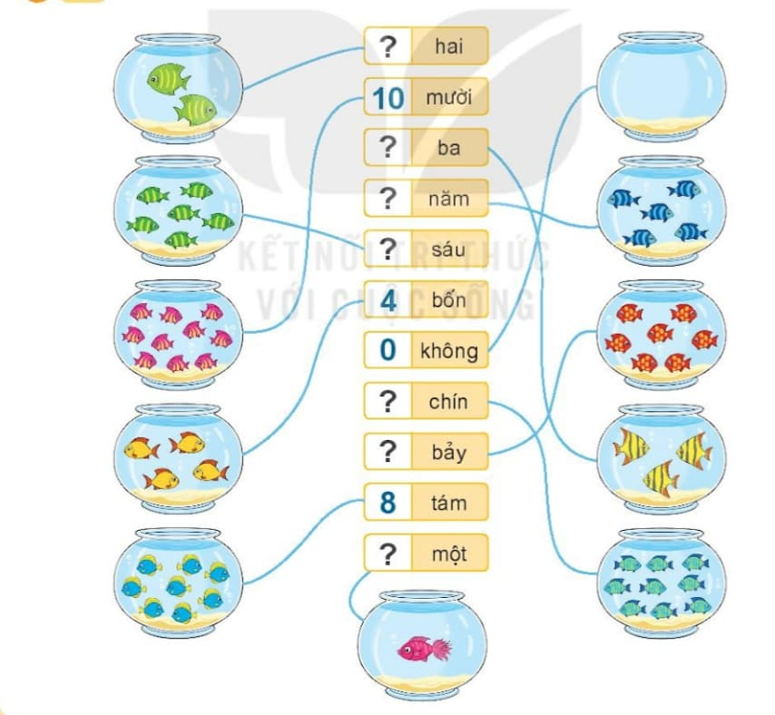
2
1
Số?
3
5
6
9
7
1

Slide 2
Gmail: builethuydl@gmail.com

